Slide 1

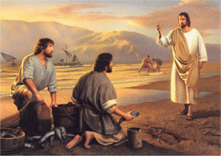
Évangile de Jésus Christ selon saint Marc 1,14-20.
« Venez à ma suite. Je vous ferai devenir pêcheurs d’hommes. »

Slide 2
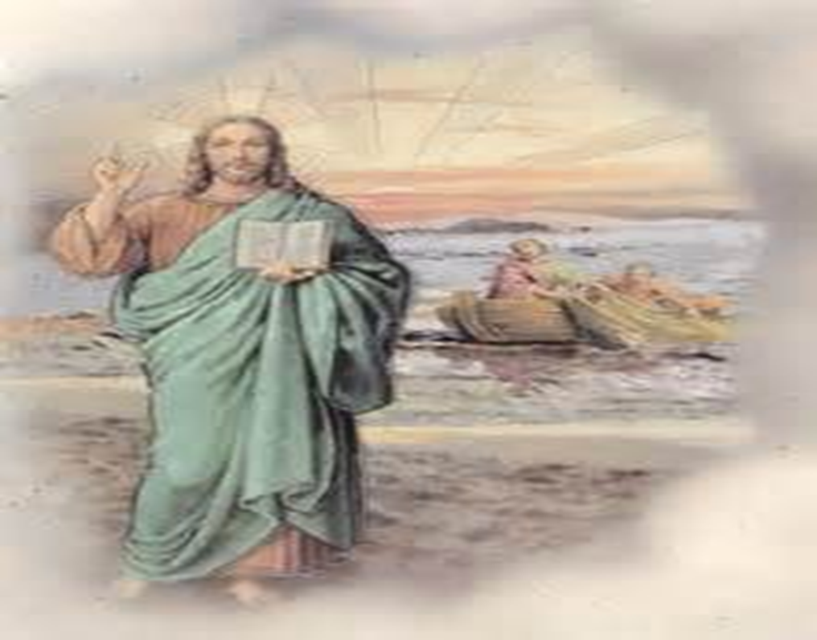
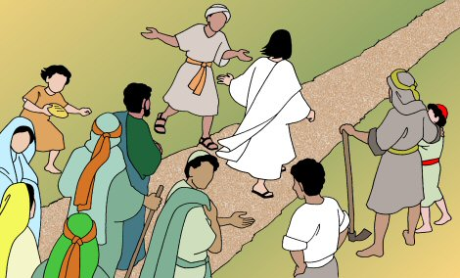
Après l’arrestation de Jean, Jésus partit pour la Galilée proclamer l’Évangile de Dieu ;

Slide 3
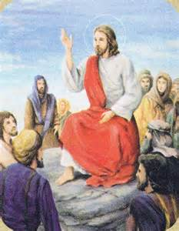
il disait : « Les temps sont accomplis : le règne de Dieu est tout proche.

Slide 4
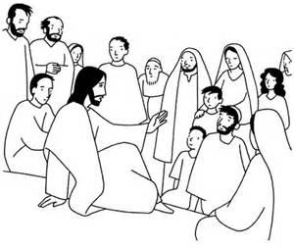
Convertissez-vous et croyez à l’Évangile. »

Slide 5
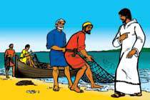
Passant le long de la mer de Galilée, Jésus vit Simon et André, le frère de Simon, en train de jeter les filets dans la mer, car c’étaient des pêcheurs.

Slide 6
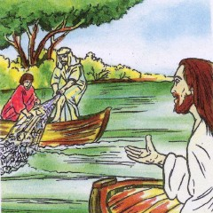
leur dit : « Venez à ma suite. Je vous ferai devenir pêcheurs d’hommes. »

Slide 7
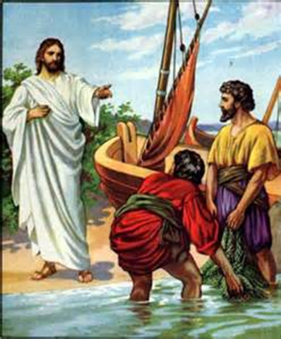
Aussitôt, laissant leurs filets, ils le suivirent.

Slide 8
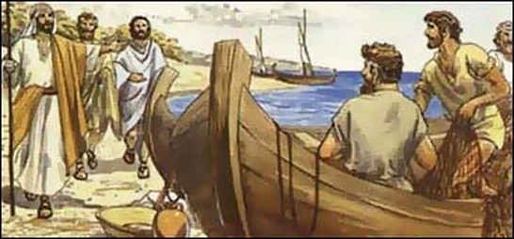
Jésus avança un peu et il vit Jacques, fils de Zébédée, et son frère Jean, qui étaient dans la barque et réparaient les filets.

Slide 9

Aussitôt, Jésus les appela. Alors, laissant dans la barque leur père Zébédée avec ses ouvriers, ils partirent à sa suite.

Slide 10
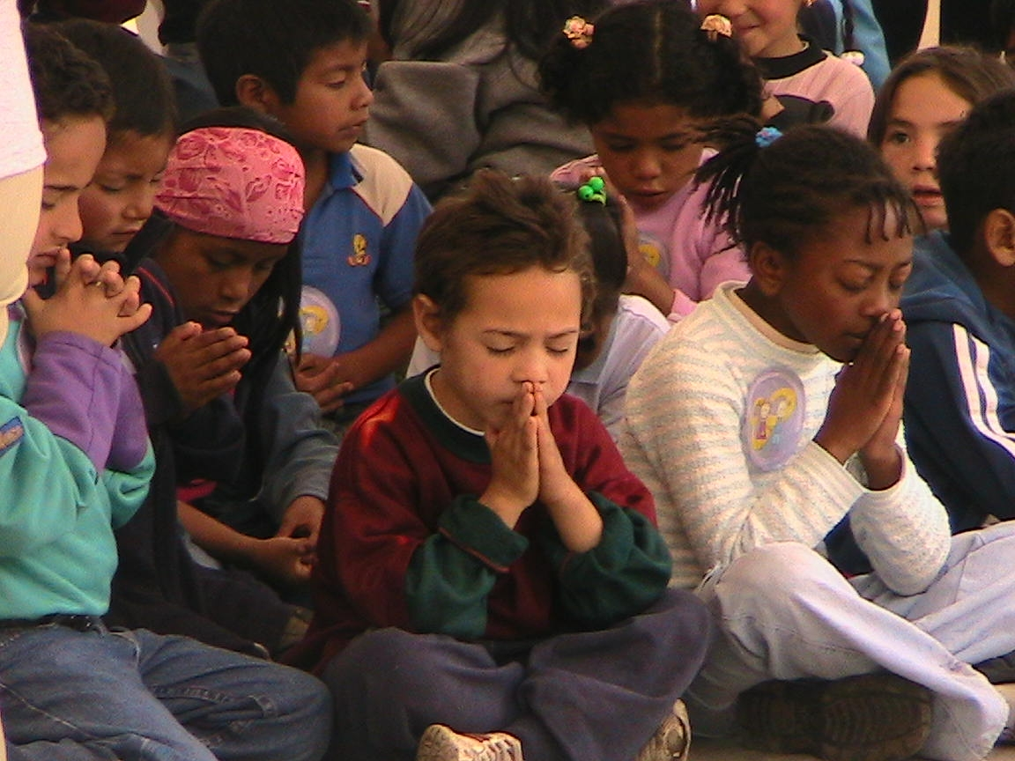
ACCLAMONS LA PAROLE DU SEIGNEUR!
LOUANGE A TOI SEIGNEUR JESUS

